Slide 1
Ignacy Krasicki

Slide 2
Ignacy Błażej Franciszek Krasicki
ur. 3 lutego 1755 w Dubiecku, zm. 14 marca 1801 w Berlinie
Polski poeta, prozaik, publicysta, encyklopedysta
Nazywany „księciem poetów polskich”.

Slide 3
życiorys
Ignacy Krasicki urodził się w Dubiecku nad Sanem (województwo ruskie) w zubożałej rodzinie magnackiej posiadającej tytuł hrabiów Świętego Cesarstwa Rzymskiego
Miał dwie starsze siostry i czterech braci. Wychowywał się początkowo w domu rodzinnym, potem u matki chrzestnej
Był świetnie wykształcony i tak jak jego bracia obrał stan duchowy

Slide 4
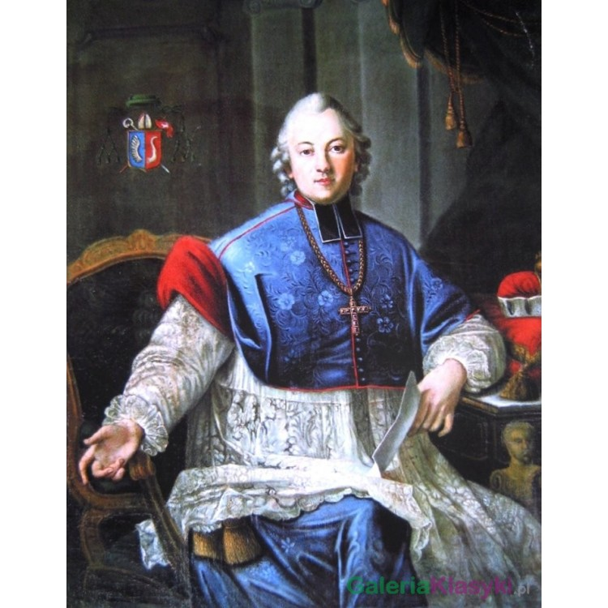
Rodzeństwo i rodzina
rodzeństwo: Franciszek Ksawery Krasicki, Brygida Krasicka, Antoni Krasicki, Marianna Krasicka, Marcin Krasicki, Karol Krasicki
Ojciec – Jan Boży Krasicki
Matka – Anna Starzechowska

Slide 5
Niektóre ksiazki
Bajki
Satyry
Myszeida
Pan Podstoli

Slide 6
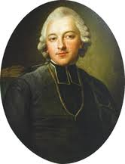
Był księdzem
Jako młody ksiądz spędził 2 lata na studiach w Rzymie. Po powrocie został sekretarzem prymasa i zaprzyjaźnił się z młodym Poniatowskim- przyszłym królem
Pod koniec życia został arcybiskupem gnieźnieńskim

Slide 7
Dziękuje za oglądanie
Alina Ludwiczak

